Slide 1


Investigating Motivation in Filling out Student Satisfaction Surveys Using Gamification.
Final Project (rencana)
Zelli Ghea Mardi Anugrah (6025222014)
TD – Interaksi Manusia dan Komputer

Slide 2
Latar Belakang
1
Pengisian survei kepuasan mahasiswa (SKM) terhadap performa dosen merupakan syarat wajib yang perlu diisi sebelum dapat mencetak kartu ujian. Pada kenyataaannya banyak mahasiswa yang mengisi survei tersebut mendekati hari ujian sehingga proses pencetakan kartu dapat menjadi terlambat.
2
Gamifikasi dapat meningkatkan berbagai aspek salah satunya adalah Motivasi
3
Akan di eksplorasi apakah Gamifikasi dapat meningkatkan motivasi dalam pengisian survei kepuasan mahasiswa
TD – Pengujian perangkat lunak

Slide 3


Latar Belakang
BATASAN
TUJUAN
Terbatas pada survei kepuasan mahasiswa
Eksplorasi dampak motivasi terhadap pengisian survei
TD – Pengujian perangkat lunak

Slide 4
Metode
Pengumpulan kebutuhan awal
Desain
Aplikasi
User Based
Prototype
Evaluasi
Evaluation
Memilih beberapa orang untuk di wawancarai terkait pengumpulan kebutuhan awal
Membangun aplikasi berbasis Web
Mendapatkan masukan selama pengembangan prototype
Evaluasi dengan pada aspek competence, Autonomy, and Enjoyment ¹
¹ Li, J., van der Spek, E. D., Hu, J., & Feijs, L. (2019). Turning Your Book into a Game. Proceedings of the Annual Symposium on Computer-Human Interaction in Play, 73–85. https://doi.org/10.1145/3311350.3347174
TD – Pengujian perangkat lunak

Slide 5
Evaluation
1
Player Experience of Need Satisfaction Questionnaire (PENS): Competence and Autonomy ???
2
Intrinsic Motivation Inventory (IMI) : Enjoyment
Menggunakan Skala
bipolar 7-point Likert scale dimana nilai 1 berarti “sangat tidak setuju” dan nilai 7 berarti “Sangat Setuju”.
Li, J., van der Spek, E. D., Hu, J., & Feijs, L. (2019). Turning Your Book into a Game. Proceedings of the Annual Symposium on Computer-Human Interaction in Play, 73–85. https://doi.org/10.1145/3311350.3347174
TD – Pengujian perangkat lunak

Slide 6
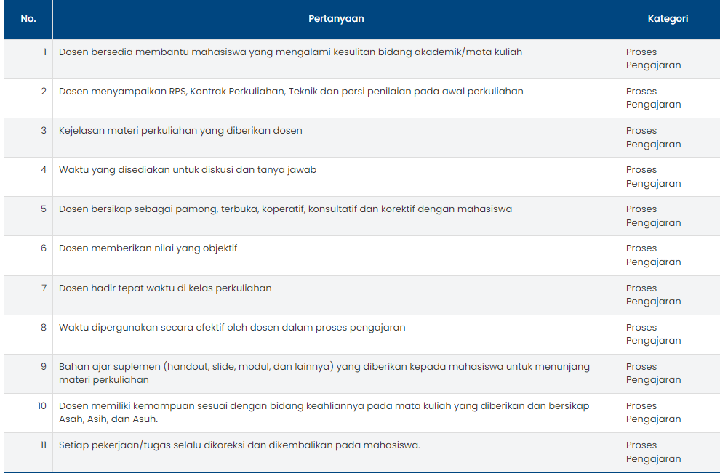
Kuesioner SKM
TD – Pengujian perangkat lunak

Slide 7
TERIMA KASIH
2
Any Question?
Email : 6025222014@mhs.its.ac.id / WA : 082253652763
TD – Interaksi Manusia dan Komputer

